Slide 1
Исполнение национальных проектов за 2019 год
и планы на 2020 год

Slide 2
Реализация национальных проектов
Указом президента РФ от 07.05.2018г. № 204 «О национальных целях и стратегических задачах развития Российской Федерации на период до 2024 года» были разработаны и утверждены Нацпроекты в 12 сферах:
1. Человеческий капитал
Здравоохранение (1 января 2019 — 31 декабря 2024)
Образование (1 января 2019 — 31 декабря 2024)
Демография (1 января 2019 — 31 декабря 2024)
Культура (1 января 2019 — 31 декабря 2024)
2. Комфортная среда для жизни:
Безопасные и качественные автомобильные дороги (3 декабря 2018 — 31 декабря 2024)
Жильё и городская среда (1 октября 2018 — 31 декабря 2024)
Экология (1 октября 2018 — 31 декабря 2024)
3. Экономический рост:
Наука (1 октября 2018 — 31 декабря 2024)
Малое и среднее предпринимательство и поддержка индивидуальной предпринимательской инициативы (15 октября 2018 — 31 декабря 2024)
Цифровая экономика (1 октября 2018 — 31 декабря 2024)
Производительность труда и поддержка занятости (1 октября 2018 — 31 декабря 2024)
Международная кооперация и экспорт (1 октября 2018 — 31 декабря 2024)
и Комплексный план модернизации и расширения магистральной инфраструктуры (1 октября 2018 — 31 декабря 2024)

Slide 3
Реализация национальных проектов
В соответствии с Указом Президента России от 7 мая 2018 года «О национальных целях и стратегических задачах развития РФ на период до 2024 года» определены 9 национальных целей:
обеспечение устойчивого естественного роста численности населения Российской Федерации;
повышение ожидаемой продолжительности жизни до 78 лет (к 2030 году - до 80 лет);
обеспечение устойчивого роста реальных доходов граждан, а также роста уровня пенсионного обеспечения выше уровня инфляции;
снижение в два раза уровня бедности в Российской Федерации;
улучшение жилищных условий не менее 5 млн. семей ежегодно;
ускорение технологического развития Российской Федерации, увеличение количества организаций, осуществляющих технологические инновации, до 50 процентов от их общего числа;
обеспечение ускоренного внедрения цифровых технологий в экономике и социальной сфере;
вхождение Российской Федерации в число пяти крупнейших экономик мира, обеспечение темпов экономического роста выше мировых при сохранении макроэкономической стабильности, в том числе инфляции на уровне, не превышающем 4 процентов;
создание в базовых отраслях экономики, прежде всего в обрабатывающей промышленности и агропромышленном комплексе, высокопроизводительного экспортно ориентированного сектора, развивающегося на основе современных технологий и обеспеченного высококвалифицированными кадрами.

Slide 4
Реализация национальных проектов
Национальный проект «Образование»
«Современная школа»
Национальный проект «Экология»
«Чистая вода».
Национальный проект «Здравоохранение»
«Формирование системы мотивации граждан к здоровому образу жизни, включая здоровое питание и отказ от вредных привычек»;
«Создание единого цифрового контура в здравоохранении на основе ЕГИСЗ»;
«Программа развития детского здравоохранения, включая создание современной инфраструктуры оказания медицинской помощи детям»;
«Обеспечение медицинских организаций системы здравоохранения квалифицированными кадрами».
Национальный проект «Культура»
«Культурная среда».
Национальный проект «Демография»
«Спорт – норма жизни»;
«Старшее поколение»;
«Финансовая поддержка семей при рождении детей».
Национальный проект «МСП и поддержка
индивидуальной предпринимательской
инициативы»
«Популяризация предпринимательства»;
«Улучшение условий ведения предпринимательской
деятельности»;
«Расширение доступа субъектов МСП к финансовой
поддержке, в том числе, к льготному финансированию»;
«Акселерация субъектов МСП».
Национальный проект «Жилье и городская
среда»
«Жилье»;
«Формирование комфортной городской среды».

Slide 5
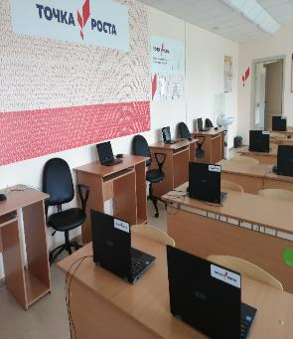
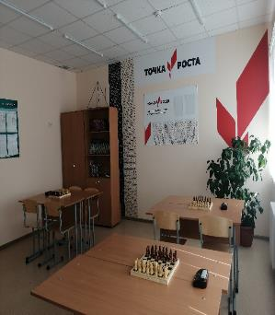
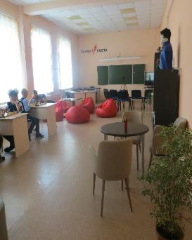
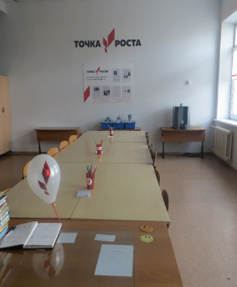
Реализация национальных проектов
Национальный проект «Образование»
«Современная школа»
В Шевелевской и Борисовской школах были открыты «Точки роста»
24 педагога, работающих в центре «Точка роста», прошли курсы повышения квалификации (онлайн-обучение)
МБОУ «Шевелёвская средняя общеобразовательная школа»
МБОУ «Борисовская средняя общеобразовательная школа»

Slide 6
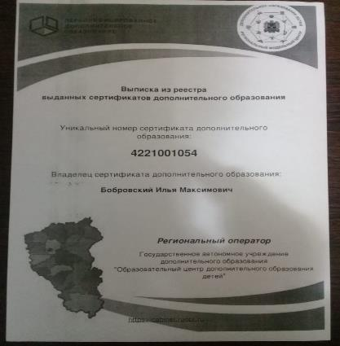
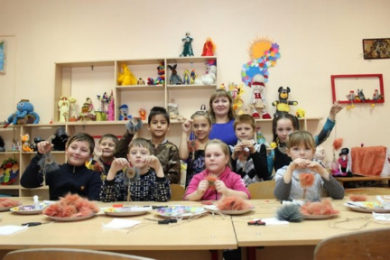
Реализация национальных проектов
Национальный проект «Образование»
«Успех каждого ребенка»
до конца 2020 года будет внедрена система персонифицированного дополнительного образования детей;
вводится именной сертификат.

Slide 7
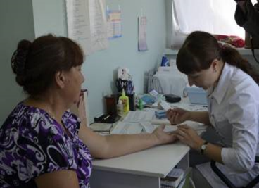
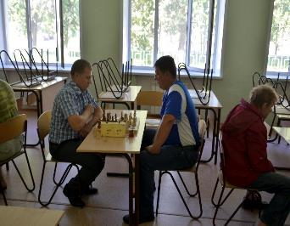
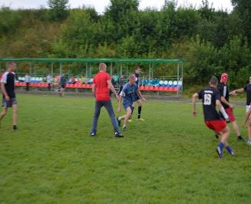
Реализация национальных проектов
Национальный проект «Здравоохранение»
«Формирование системы мотивации граждан к здоровому образу жизни, включая здоровое питание и отказ от вредных привычек»
«Обеспечение медицинских организаций системы здравоохранения квалифицированными кадрами».
акции, спортивные мероприятия, творческие конкурсы.
школы здоровья для пациентов с сахарным диабетом, школа по отказу от курения.
для населения проводятся лекции по формированию здорового образа жизни, а для фельдшеров регулярно доводится информация по медицинской профилактике.
мотивирование граждан к ведению здорового образа жизни посредством СМИ (90 публикаций)

Slide 8
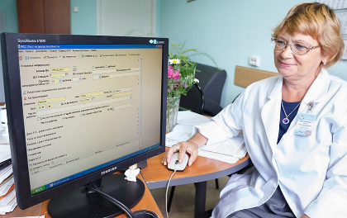
Реализация национальных проектов
Национальный проект «Здравоохранение»
«Обеспечение медицинских организаций системы здравоохранения квалифицированными кадрами».
«Создание единого цифрового контура в здравоохранении на основе единой государственной информационной системы в сфере здравоохранения (ЕГИСЗ)»
электронные больничные листы;
электронная регистрация вызовов скорой помощи;
открыт cаll-центр;
открыт cаll-центр, внедрена открытая регистратура, навигация, в будущем будет открыто картохранилище.

Slide 9
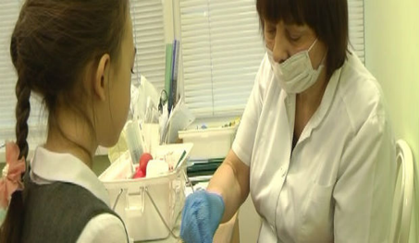
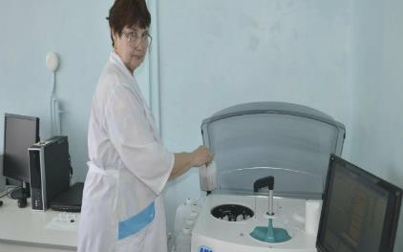
Реализация национальных проектов
Национальный проект «Здравоохранение»
«Программа развития детского здравоохранения, включая создание современной инфраструктуры оказания медицинской помощи детям»
«Обеспечение медицинских организаций системы здравоохранения квалифицированными кадрами».
диспансеризация детей-сирот и детей, попавших в трудную жизненную ситуацию выполнена на 96%: при плане 138 человек диспансеризацию прошли 132 ребенка;
диспансеризация опекаемых и усыновленных детей выполнена на 93%: при плане 966 человек диспансеризацию прошли 898 детей;
медицинский осмотр несовершеннолетних профилактический выполнен на 60%: план – 3910 чел., факт – 2339 чел.

Slide 10
Реализация национальных проектов
Национальный проект «Здравоохранение»
«Обеспечение медицинских организаций системы здравоохранения квалифицированными кадрами».
укомплектованность врачами – 52 %, работает 61 врач;
численность среднего медицинского персонала составляет 147 человек, укомплектованность 62 %;
в 2019 году прибыли на работу 5 врачей;
из среднего медицинского персонала трудоустроились 13 человек;
по федеральной программе «Земский доктор» единовременную выплату получили 4 врача;
по программе «Земский фельдшер» единовременную выплату получили 3 средних медицинских работника.

Slide 11
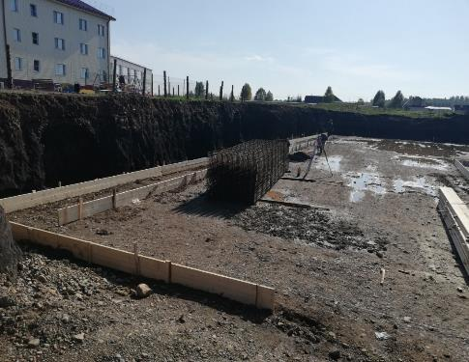
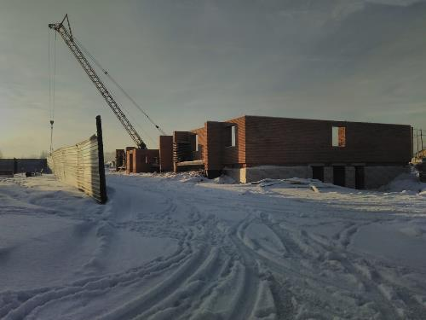
Реализация национальных проектов
Национальный проект «Жилье и городская среда»
«Жилье»
продолжено строительство нового 33 квартирного жилого дома в пгт. Крапивинский ул. Мостовая;
введено жилья – 3941 кв.м. при плане 3000 кв. м. (131,4%)

Slide 12
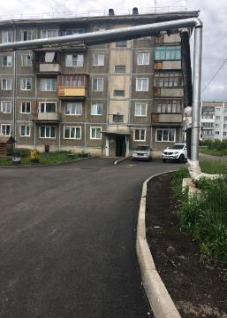
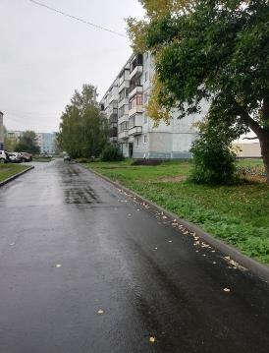
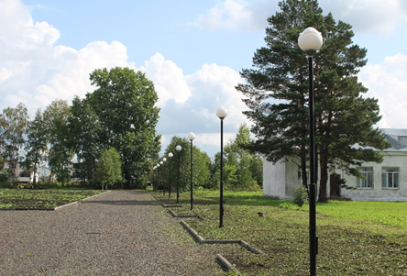
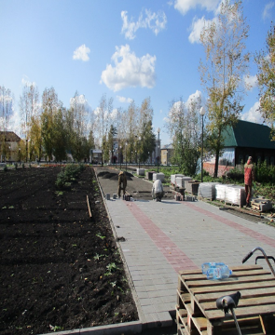
Реализация национальных проектов
Национальный проект «Жилье и городская среда»
«Формирование комфортной городской среды»
благоустройство придомовых территорий
благоустройство общественных пространств
пгт. Зеленогорский,
ул. Центральная, д.№14
Пгт. Зеленогорский, д. 406, 425
Пгт. Зеленогорский, д. 14
Пгт. Крапивинский, Сквер Победителей
Пгт. Зеленогорский, аллея

Slide 13
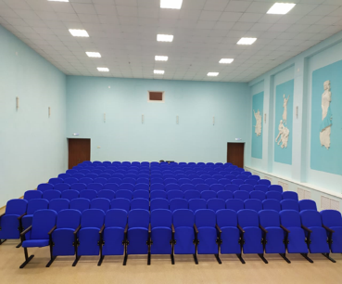
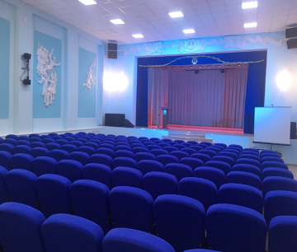
Реализация национальных проектов
Национальный проект «Культура»
«Культурная среда»
открытие 3-D кинозала в Зеленовском СДК;
укрепление материально-технической базы Зеленовского СДК;
в 2020 году модернизация Тарадановского СДК.
Было
Стало
Зеленовский сельский Дом культуры

Slide 14
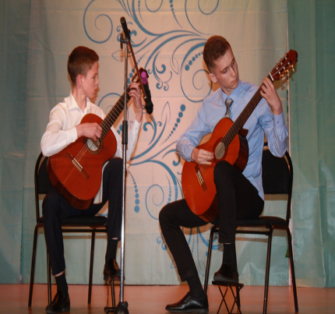
Реализация национальных проектов
Национальный проект «Культура»
«Культурная среда»
В 2019 году:
Каменный СДК получил субсидию на 100 тыс. руб.;
Школа искусств получила пианино отечественного производства.
В 2020 году:
выделена целевая субсидия в размере 3,7 млн. руб. на приобретение музыкальных инструментов.
Было
Стало

Slide 15
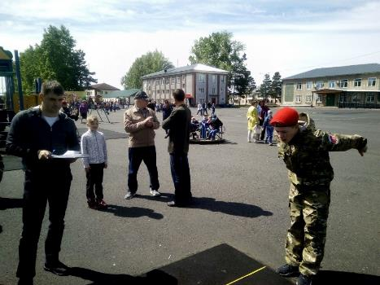
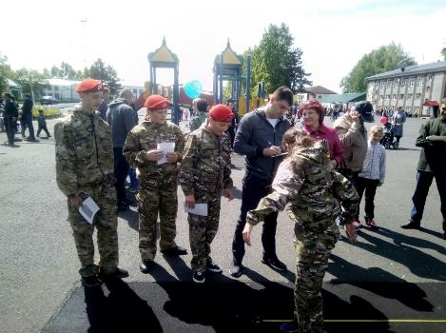
Реализация национальных проектов
Национальный проект «Демография»
«Спорт – норма жизни»
доля граждан, систематически занимающихся физической культурой 44,5%;
997 человек приняли участие по выполнению нормативов ГТО (124,6% от плана).

Slide 16
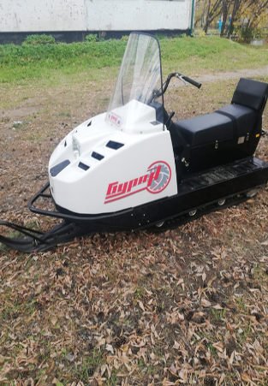
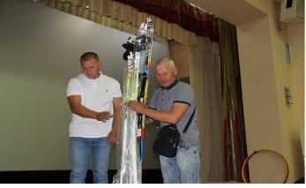
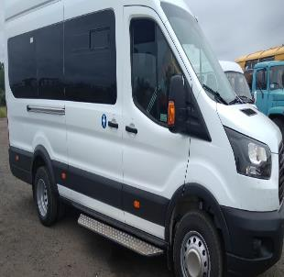
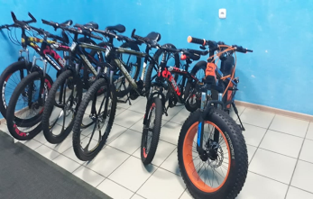
Реализация национальных проектов
Национальный проект «Демография»
«Спорт – норма жизни»
В 2019 году приобретено
микроавтобус;
снегоход «Буран»;
12 пар гоночных лыж;
6 пар лыжероллеров;
10 велосипедов и велопарковка;
ролики.

Slide 17
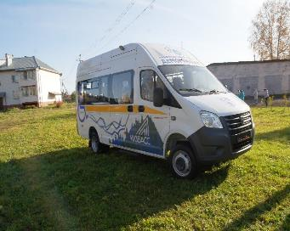
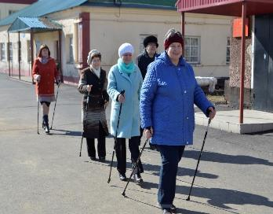
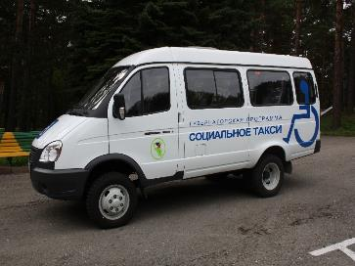
Реализация национальных проектов
Национальный проект «Демография»
«Старшее поколение»
получен специализированный автотранспорт;
4 специалиста прошли обучение;
организовано 18 социальных клубов;
22 человека старшего поколения – волонтеры;
29 человек предпенсионного возраста завершили профессиональное обучение.

Slide 18
Реализация национальных проектов
Национальный проект «Демография»
«Финансовая поддержка семей при рождении детей»
Ежемесячные денежные выплаты при рождении (усыновлении) первого ребенка ;
Ежемесячные денежные выплаты, предоставляемую в случае рождения (усыновления) третьего или последующего ребенка до достижения ребенком возраста 3 лет;
Меры социальной поддержки многодетным семьям, установленные для семей, воспитывающих трех и более детей;
Средства областного материнского капитала.

Slide 19
Реализация национальных проектов
Национальный проект «Демография»
С января текущего года семьи, чьи доходы не превышают двух прожиточных минимумов на человека, будут получать ежемесячные выплаты на первых и вторых детей до трёх лет.
Размер выплаты зависит от прожиточного минимума в конкретном регионе.
С 1 января 2020 года материнский капитал начнут выплачивать при рождении первого ребенка, а сама программа будет продлена до 2026-го. Размер маткапитала на первого ребенка составит 466,6 тыс. руб.
При рождении второго ребенка семьям, получившим маткапитал на первого, добавят еще 150 тыс. руб.
После рождения третьего ребенка семьи могут получить от государства 450 тыс. руб. на погашение ипотечного кредита.

Slide 20
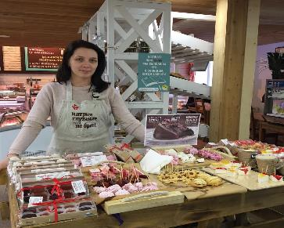
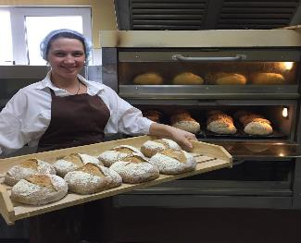
Реализация национальных проектов
Национальный проект «Малое и среднее предпринимательство и поддержка индивидуальной предпринимательской инициативы»
«Популяризация предпринимательства»
«Улучшение условий ведения предпринимательской деятельности»
557 субъектов малого и среднего предпринимательства;
зарегистрировано 79 субъектов малого и среднего предпринимательства;
организовано 224 рабочих места.
оказание имущественной поддержки субъектов малого и среднего предпринимательства.
«Спорт – норма жизни»

Slide 21
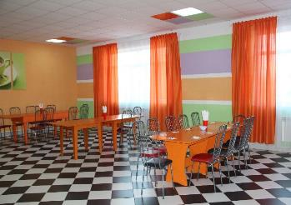
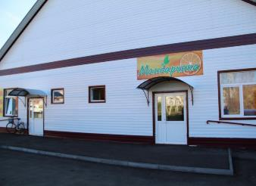
Реализация национальных проектов
Национальный проект «Малое и среднее предпринимательство и поддержка индивидуальной предпринимательской инициативы»
«Расширение доступа субъектов МСП к финансовой поддержке, в том числе, к льготному финансированию»
«Акселерация субъектов МСП»
консультационная поддержка;
публикации в газете;
информация на официальном сайте АКМО.
«Спорт – норма жизни»
участие в конкурсах

Slide 22
Целевые показатели в области здравоохранения

Slide 23
Целевые показатели в области здравоохранения

Slide 24
Целевые показатели

Slide 25
Необходимо не только разрабатывать мероприятия по достижению показателей национальных проектов, но и достигать их, а также осваивать денежные средства, выделенные на эти проекты.

Slide 26
Спасибо
за внимание!

